Slide 1
Social arbetsmiljö
Hur bevarar och utvecklar vi ett respektfullt bemötande i vår arbetsgrupp?
Äldre samt vård- och omsorgsförvaltningen

Slide 2
Social arbetsmiljö
Hur vi påverkas av de personer som finns runt omkring oss, socialt samspel, samarbete och socialt stöd från chefer och kollegor.
Tänk också utifrån diskriminerings-grunderna. Önskar ni mer info, se gärna denna film.

Slide 3
Reflektera tillsammans
Hur pratar vi med varandra i vår arbetsgrupp?
Hur säkerställer vi att alla kollegor ges möjlighet att prata på våra möten?
Hur gör vi för att alla i gruppen ska känna sig trygga med att uttrycka sin åsikt?
Hur bemöter vi varandra när någon kommer med nya idéer?
Hur får vi våra nya medarbetare att känna sig välkomna?
Hur hjälper vi varandra?
Hur signalerar vi till chef och kollegor när vi behöver stöd? Har vi ett bra stöd från kollegor och chef?
Vad gör du om du eller någon av dina kollegor blir illa behandlad av kollegor eller chef?
Hur samarbetar vi med andra professioner/roller?
- Hur fungerar dialogen med andra utanför vår arbetsgrupp? Tänk både utifrån social och digital (ex mail, sms) arbetsmiljö
Notes:
Dela in arbetsgruppen i mindre grupper, 3-5 personer i varje grupp. Låt de skriva på post-it lappar eller digitalt(vad som passer er bäst). Antigen redovisar sedan varje grupp vad de tagit upp eller så väljer ni att samla in det grupperna har skrivit och sammanställer det till nästa tillfälle och pratar om vad som framkommit då.
Tänk gärna även utifrån diskrimineringsgrunderna och se gärna filmen på några minuter som vi länkat till

Slide 4
Kränkande särbehanding, trakasserier och sexuella trakasserier
Om du upplever dig utsatt för kränkande särbehandling eller trakasserier ska du, om du kan, tala om för den som utsätter dig för beteendet att du inte accepterar det.
Om du inte kan säga ifrån, eller när beteendet fortsätter trots att du har sagt ifrån ska du kontakta din närmsta chef eller rapportera i IA.
En anmälan om kränkande särbehandling, diskriminering eller trakasserier ska alltid behandlas med respekt för alla inblandade.
Viktigt att alla känner till stadens rutin Göteborgs stads rutin kränkande särbehandling, trakasserier, sexuella trakasserier och repressalier i arbetslivet
APT:material: Kränkande särbehandling/trakasserier
Notes:
Här är mycket kortfattad information vad man ska göra om någon känner sig utsatt för Kränkande särbehandling/trakasserier. Länk både till rutinen och APT:materialet Kränkande särbehandling/trakasserier

Slide 5
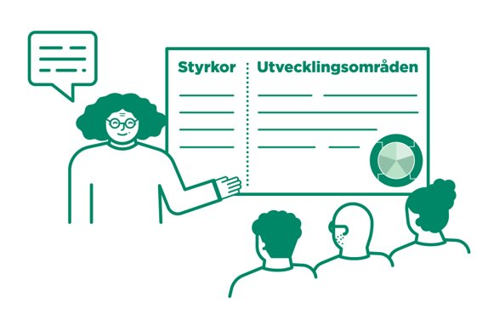
Frisk- och riskfaktorer
Skriv in era frisk- och riskfaktorer i er handlingsplan i stratsys.

Slide 7
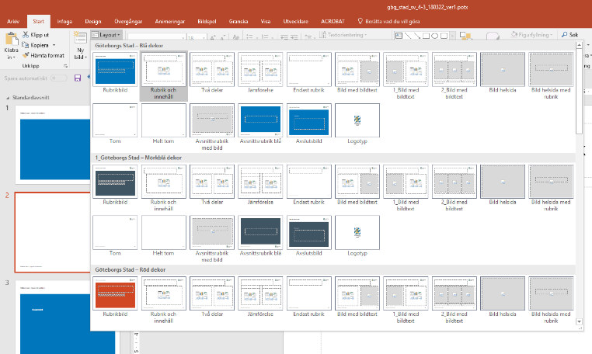
Kort instruktion
Mallen innehåller 8 st layoutmallar med tillhörande layouter i olika dekorfärger
Vill du byta layout väljer du LAYOUT i fliken START

